Slide 1

Проект на тему
«Международный день художника»
ГБДОУ Детский сад № 22
Василеостровский район
г. Санкт-Петербург
Руководитель проекта:
Мальцева Александра Сергеевна
E-mail: alexsandramalceva22@gmail.com

Slide 2
Содержание проекта:
Актуальность проекта
Цель проекта
Дорожная карта
Реализация проекта
Итоги проекта

Slide 3
Актуальность проекта:

Slide 4

Цель проекта:
Создание виртуального альбома «Я художник»

Slide 5
Задачи проекта:
Для детей
Принять участие в онлайн-беседе с воспитателем
Принять участие в создание виртуального альбома
Для родителей
Принять участие в родительском собрании
Принять участие в создание виртуального альбома
Для воспитателя
Провести диагностическую онлайн-беседу
Организовать мероприятия по проекту
Принять участие в мастер-классе
Принять участие в мастер-классе
Посмотреть совместно с детьми видеоролик
Оформить виртуальный альбом

Slide 6



Дорожная карта проекта:
Подготовительный этап
Основной этап
Заключительный этап

Slide 7
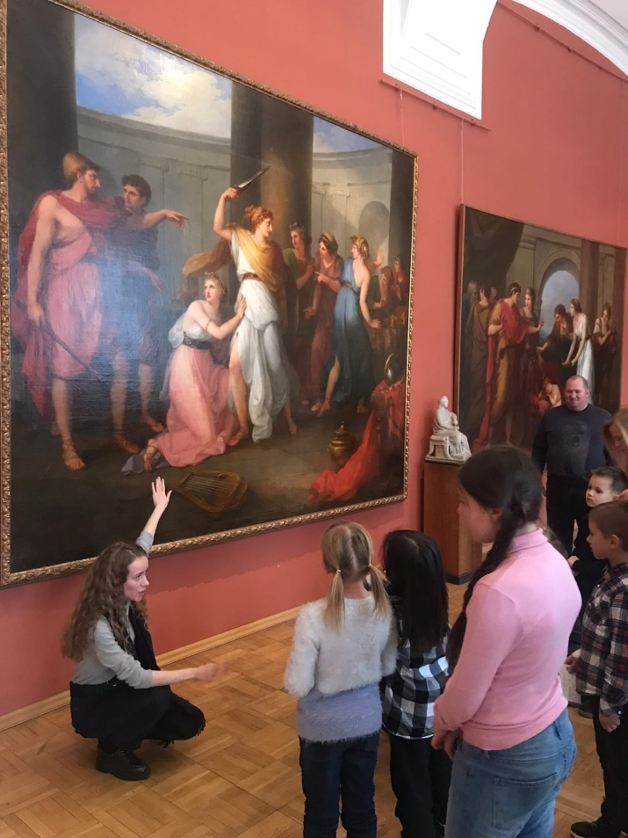
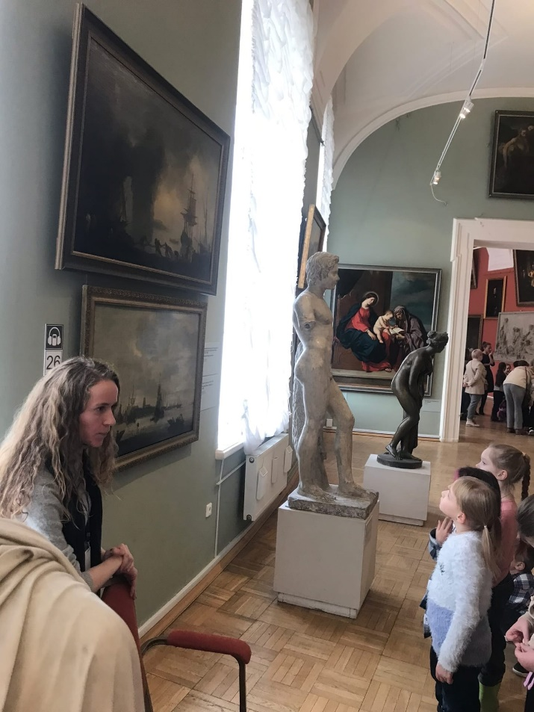
Реализация проекта:

Slide 8
Продукт проекта:

Slide 9
Диагностическая беседа:

Slide 10
Итоги проекта:
Дети узнали о празднике «Международный день художника»
Посетили музей Академии художеств
Создан виртуальный альбом «Я художник »
Было осуществлено взаимодействие детей и родителей

Slide 11

Спасибо за сотрудничество!

